Slide 1
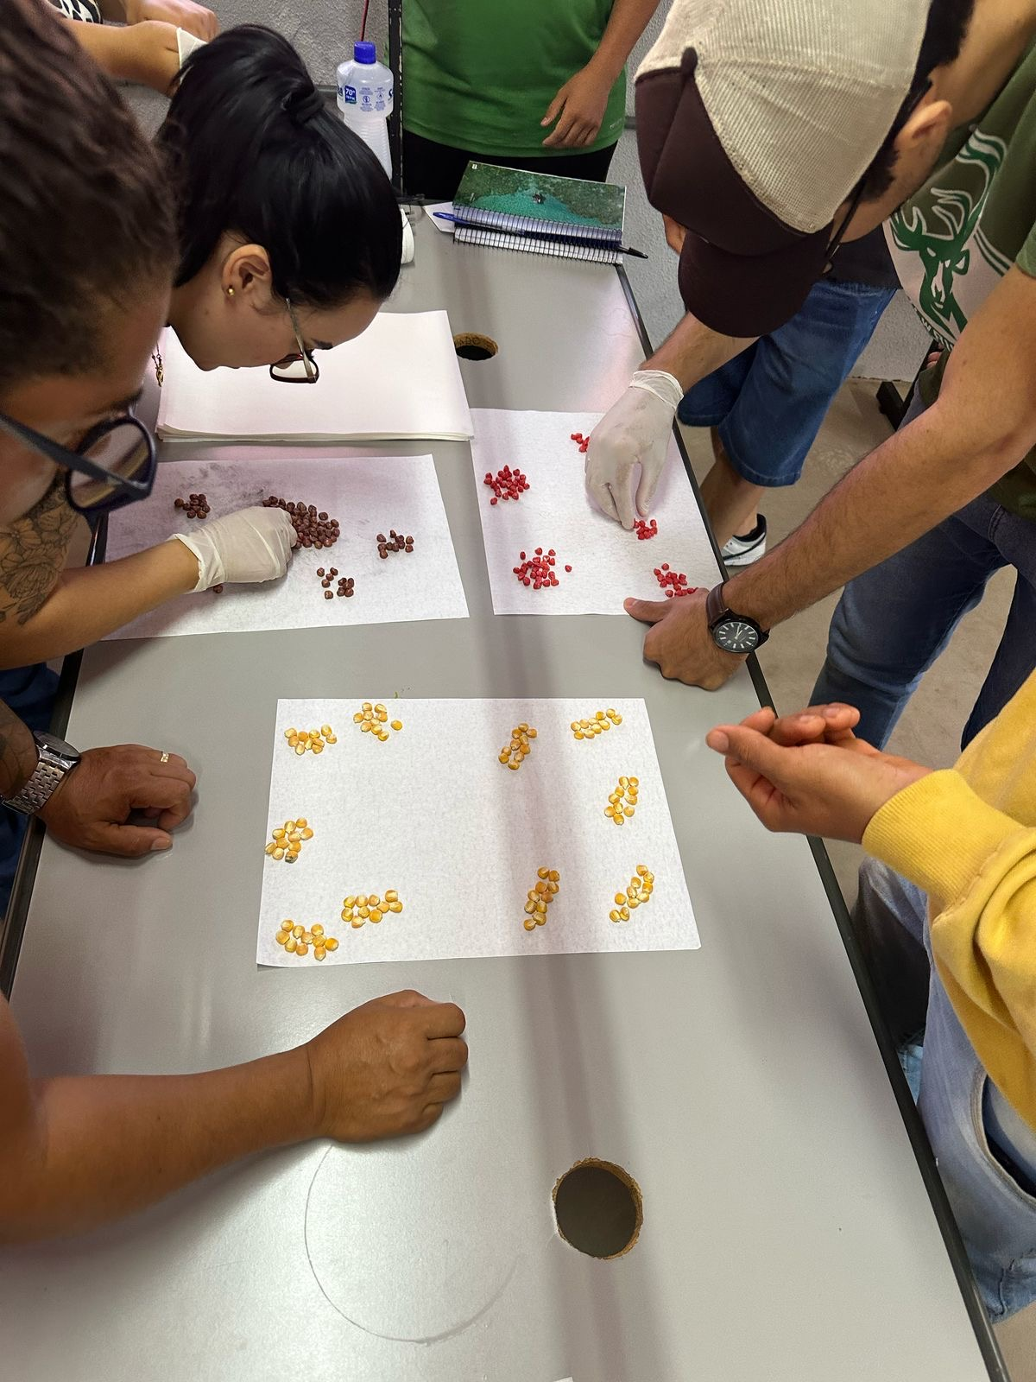
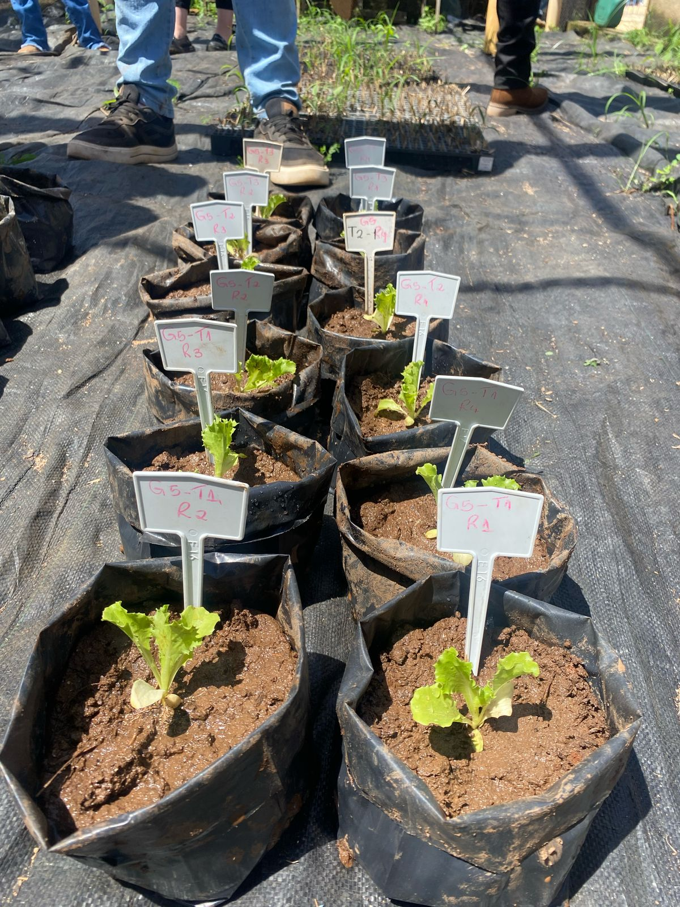
ESTATISTÍCA E EXPERIMENTAÇÃO AGRÍCOLA
MATÉRIA

Slide 2
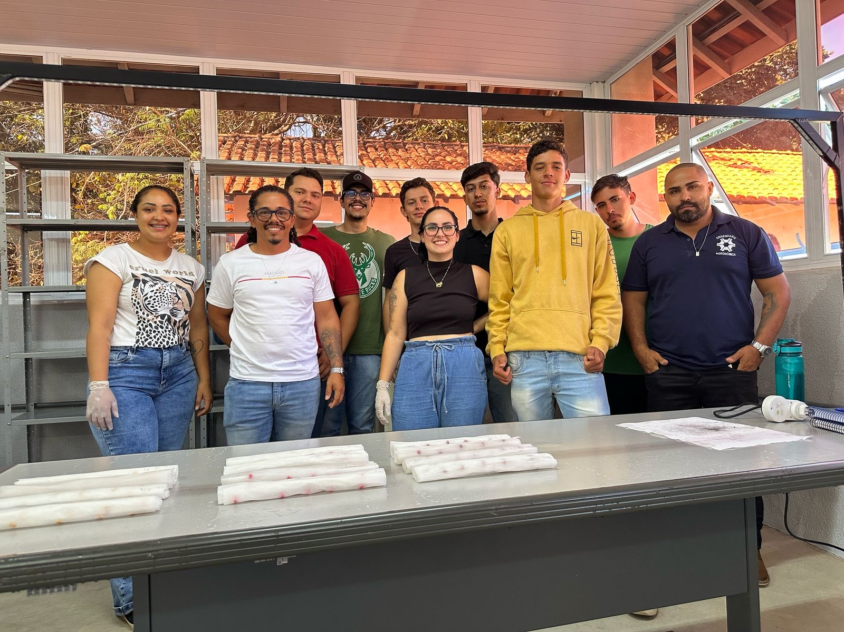
GRUPO 5
NOME:
R.A
FLAVIANO DONIZETI DE MORAES
24002105
PAULO MARCELO DA SILVEIRA PERIOTTO
24002077
GILBERT EMANUEL BARBOSA SANTANA
25000384
ESTEFANI ELENA DE OLIVEIRA
25000791
REBECA BRAGANTINE DURAN
25000667
THAWAN HENRIQUE PEREIRA MARTINS
25000998
EDERSON FERREIRA DA SILVA
25000637
ARTHUR FREIRE BRASILEIRO
24002123
KAUÃ MARCOS AMARAL FERREIRA
25001011
GUSTAVO SOUZA DE ARAUJO
25000813

Slide 3
PONTOS ANALIZADOS PARA CADA EXPERIMENTO
EXPERIMENTO 1: ALFACE AMERICANA LUCY
COMPRIMENTO RAIZ
COMPRIMENTO PARTE AÉREA
ALTURA DA PLANTA
NUMERO DE FOLHAS
NUMERO DE SEMENTES GERMINDAS
CLASSIFICAÇÃO
NOTA 1 SEMENTES QUE NÃO NASCERAM
NOTA 2 SEMENTES QUE NASCERAM MAIS NÃO SE DESENVOLVERAM
NOTA 3 GERMINAÇÃO COMPLETA
EXPERIMENTO 2: SEMENTES DE MILHO

Slide 4
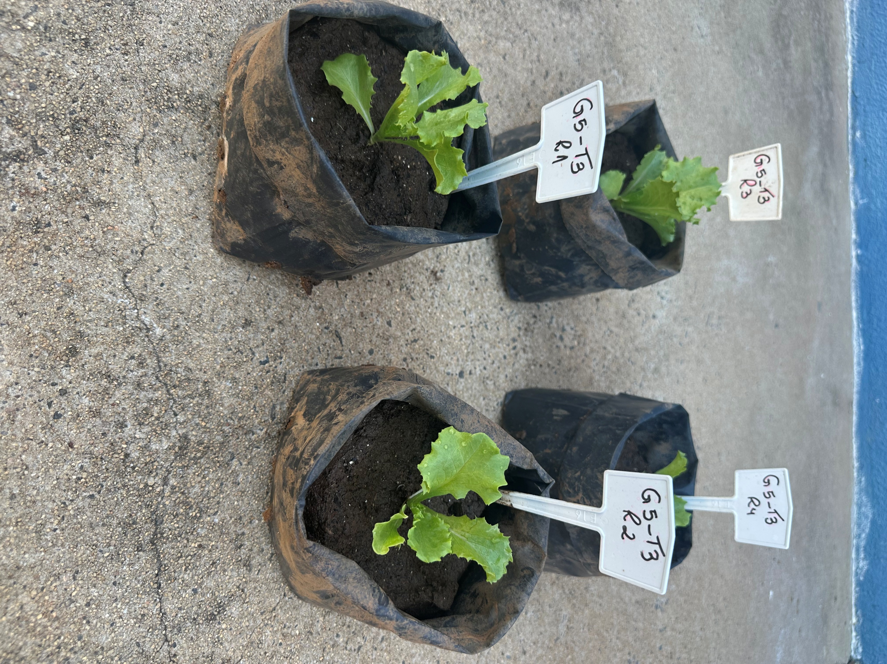
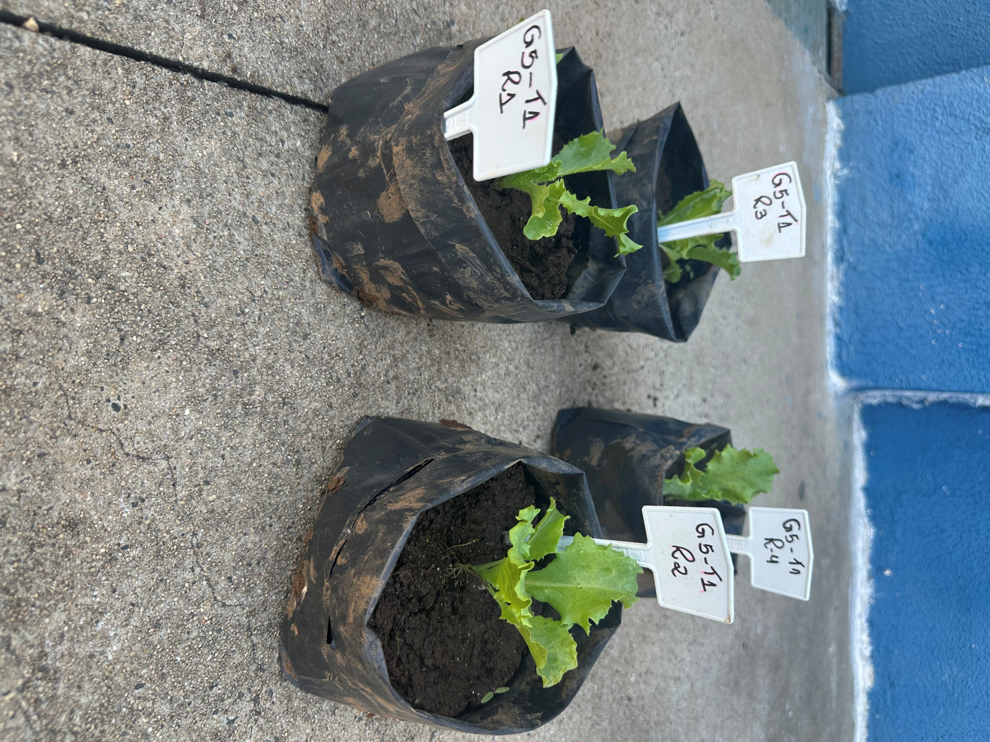
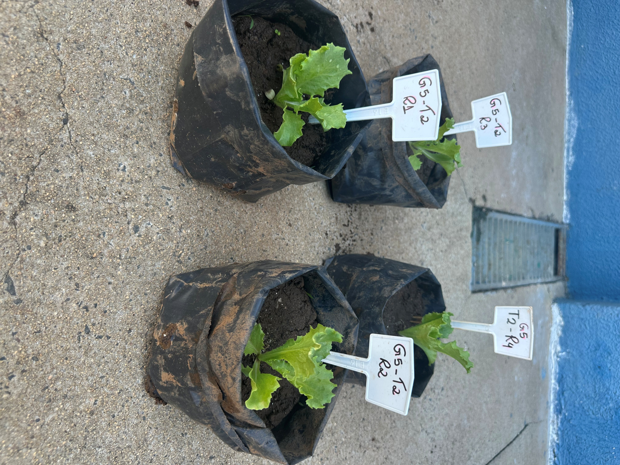
EXPERIMENTO 1
T 1 TESTEMUNHA
T 2 COM FOLHAR 1 DOSE
T 3 COM FOLHAR ½ DOSE

Slide 5
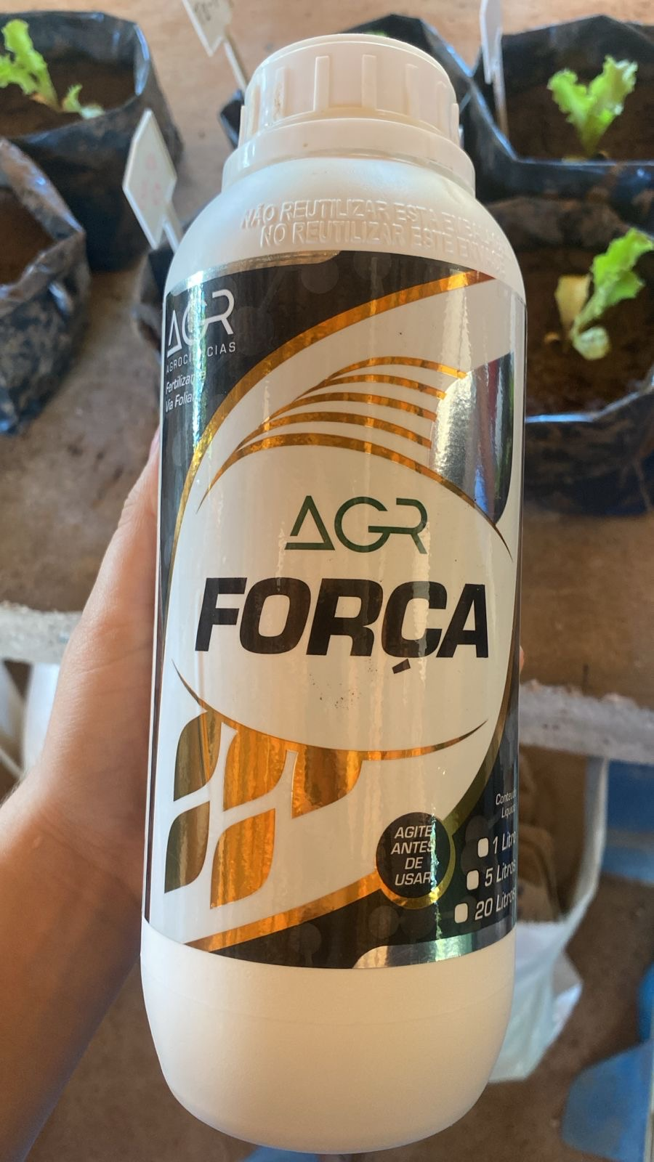
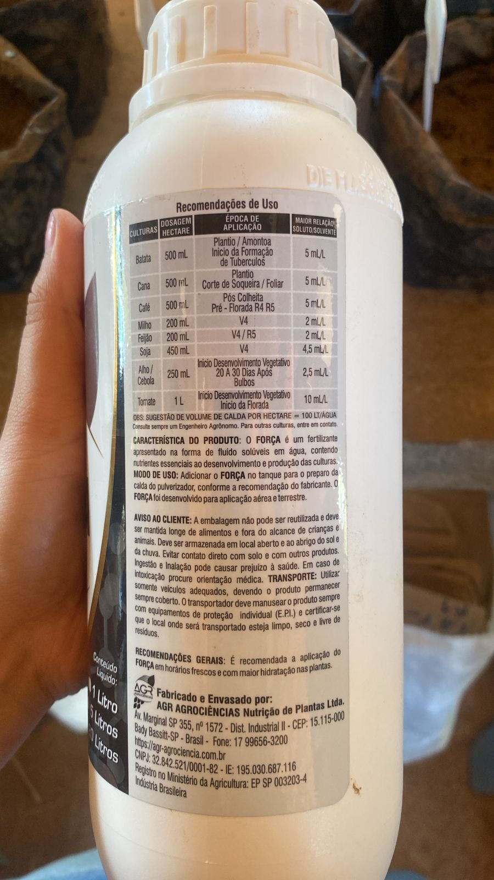
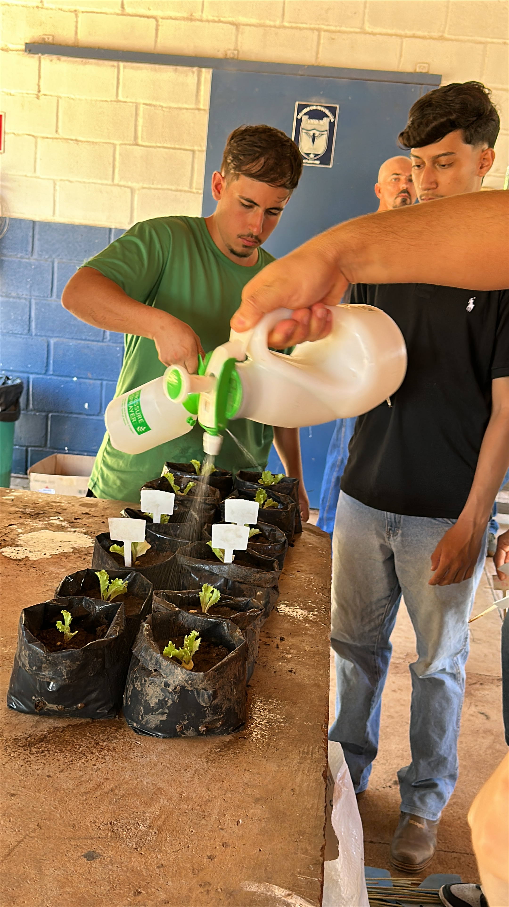

EXPERIMENTO 1
T 1 TESTEMUNHA ORGÂNICA
T 2 COM FOLHAR 1 DOSE FERTILIZANTE AGR FORÇA
T 3 COM FOLHAR ½ DOSE
FERTILIZANTE AGR FORÇA
Sua formulação contém matérias-primas de última geração favorecendo rápida absorção e ação, mantendo ativo o metabolismo das plantas. Sua dupla função, atua como potencializador fisiológicos e estimulantes vegetais.

Slide 6

Fases Alface
GERMINAÇÃO: LEVA DE 7 A 14 DIAS
CRESCIMENTO: VEGETATIVO ONDE DESENVOLVEM AS FOLHAS E FORNECE OS NUTRIENTES
DESENVOLVIMENTO: ONDE SE FORMA CABEÇA E FOLHAS ESTE PROCESSO LEVA 30 A 80 DIAS
COLHEITA: DE 30 A 80 DIAS
REGENERAÇÃO: APENAS PARA ALGUMAS VARIEDADES

Slide 7
EXPERIMENTO 1
T1 TESTEMUNHA ORGÂNICA
T2 COM FOLHAR AGR FORÇA 1 DOSE
T3 COM FOLHAR AGR FORÇA ½ DOSE
TRATAMENTOS | REPETIÇÕES | CR | CPA | AP | N° FOLHAS
TESTEMUNHA | REP 1 | 4,5 | 7 | 0 | 6
 | REP 2 | 5 | 6 | 0 | 6
 | REP 3 | 5,7 | 6 | 0 | 7
 | REP 4 | 7 | 6 | 0 | 5
TRATAMENTOS | REPETIÇÕES | CR | CPA | AP | N° FOLHAS
TRATAMENTO 2 | REP 1 | 5 | 5 | 0 | 7
 | REP 2 | 5 | 9 | 0 | 6
 | REP 3 | 6 | 7 | 0 | 5
 | REP 4 | 7 | 6 | 0 | 5
TRATAMENTOS | REPETIÇÕES | CR | CPA | AP | N° FOLHAS
TRATAMENTO 3 | REP 1 | 6 | 8 | 0 | 6
 | REP 2 | 4 | 7 | 0 | 5
 | REP 3 | 5 | 7 | 0 | 6
 | REP 4 | 6,5 | 6 | 0 | 5

Slide 8
 | Data avaliação | 15/03/2025
 | AVALIAÇÃO TELADO
 | PARAMETROS AVALIATIVOS:
 | COMPRIMENTO RAIZ
 | COMPRIEMNTO PARTE AEREA
 | NUMERO DE FOLHAS
 |  |  |  |  |  |  |  |  |  |  | CR | CPA | N° FOLHAS
 | Tratamentos |  | CR | MÉDIA | CPA | MEDIA | Nº folhas | MÉDIA |  | QUADRADO | 4.448,89 | 6.400 | 4.761
 | Testemunha | rep 1 | 4,5 | 5,066 | 7 | 6,25 | 6 | 6 |  | MÉDIA | 5,558 | 6,667 | 5,75
 |  | rep 2 | 5 |  | 6 |  | 6 |  |  | VARIANCIA | 0,932 | 1,152 | 0,568
 |  | rep 3 | 5,7 |  | 6 |  | 7 |  |  | DESVIO PADRÃO | 0,965 | 1,073 | 0,754
 |  | rep 4 | 7 |  | 6 |  | 5 |  |  | COEFICIENTE V% | 17,366% | 16,096% | 13,109%
 | Tratamento 2 | rep 1 | 5 | 5,75 | 5 | 6,75 | 7 | 5,75
 |  | rep 2 | 5 |  | 9 |  | 6
 |  | rep 3 | 6 |  | 7 |  | 5
 |  | rep 4 | 7 |  | 6 |  | 5
 | Tratamento 3 | rep 1 | 6 | 5,375 | 8 | 7 | 6 | 5,5
 |  | rep 2 | 4 |  | 7 |  | 5
 |  | rep 3 | 5 |  | 7 |  | 6
 |  | rep 4 | 6,5 |  | 6 |  | 5
 |  | SOMA | 66,7 |  | 80 |  | 69

Slide 9
EXPERIMENTO 2

Slide 10
EXPERIMENTO 2 PONTOS AVALIADOS
NUMERO DE SEMENTES GERMINDAS
CLASSIFICAÇÃO
NOTA 1 SEMENTES QUE NÃO NASCERAM
NOTA 2 SEMENTES QUE NASCERAM MAIS NÃO SE DESENVOLVERAM
NOTA 3 GERMINAÇÃO COMPLETA

Slide 11
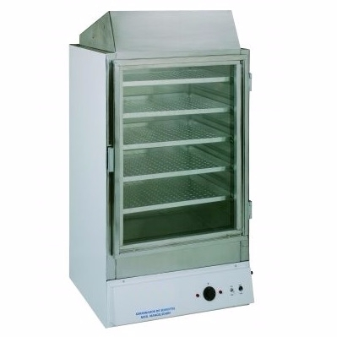
GERMINADOR
GERMINADOR DE SEMENTES E UM DISPOSITIVO USADO PARA FACILITAR A GERMINAÇÃO EM CONDIÇÕES
CONTROLADAS, ELE MANTEM A TEMPERATURA E UMIDADE IDEAL PARA QUE AS SEMENTES POSSAM BROTAR
DE MANEIRA EFICIENTE;
Entre 25 e 26 °C
90% UMIDADE RELATIVA (UR)

Slide 12
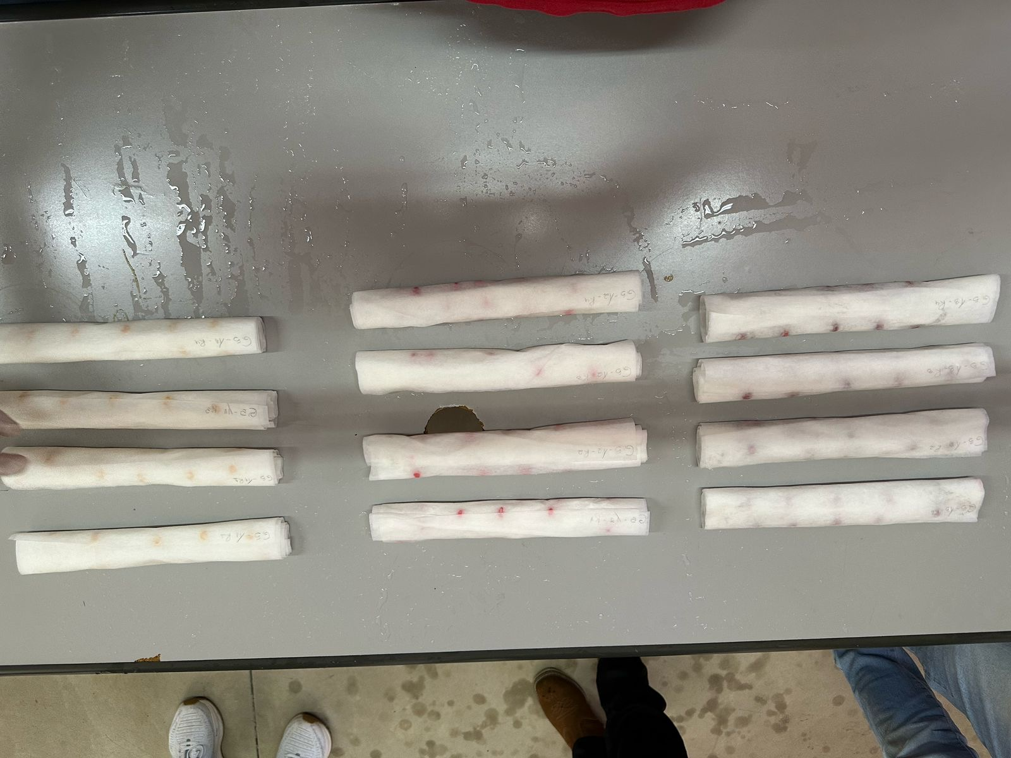
SEPARAÇÃO DE 25 SEMENTES PARA CADA AVALIAÇÃO SOMANDO 4 REPETIÇÕES, TOTALIZANDO 100 SEMENTES.
REPETIÇÕES PRONTAS PARA SEREM LEVADAS AO GERMINADOR, SENDO 4 DE CADA TESTEMUNHA.

Slide 13
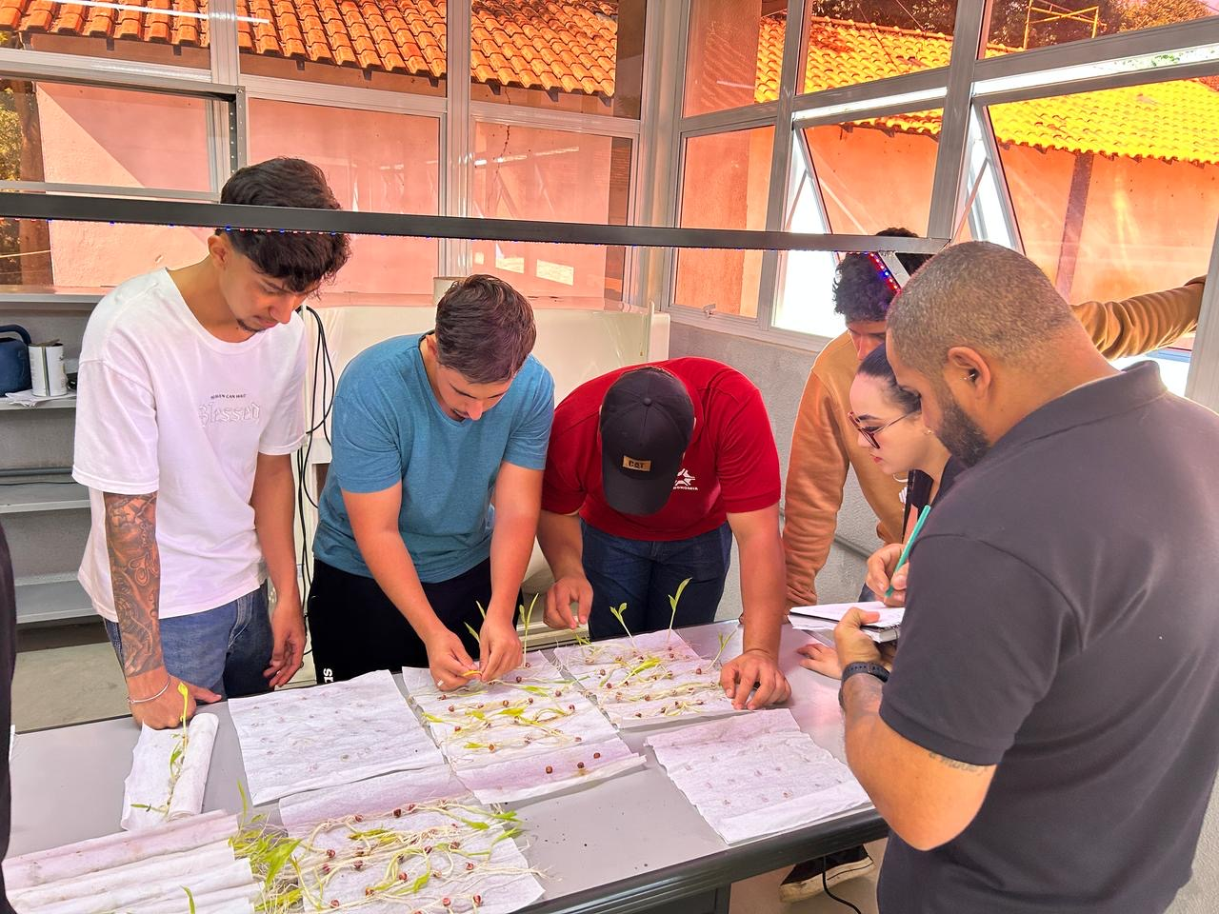
APÓS 7 DIAS DE GERMINADOR, ABRIMOS CADA REPETIÇÃO PARA FINS AVALIATIVO CONSIDERANDO QUE:
NOTA 1 A SEMENTE NÃO GERMINOU, RAÍZES E PARTE AÉREA.
NOTA 2 GERMINOU APENAS RAÍZES OU PARTE AÉREA.
NOTA 3 GERMINOU RAÍZES E PARTE AÉREA.

Slide 14
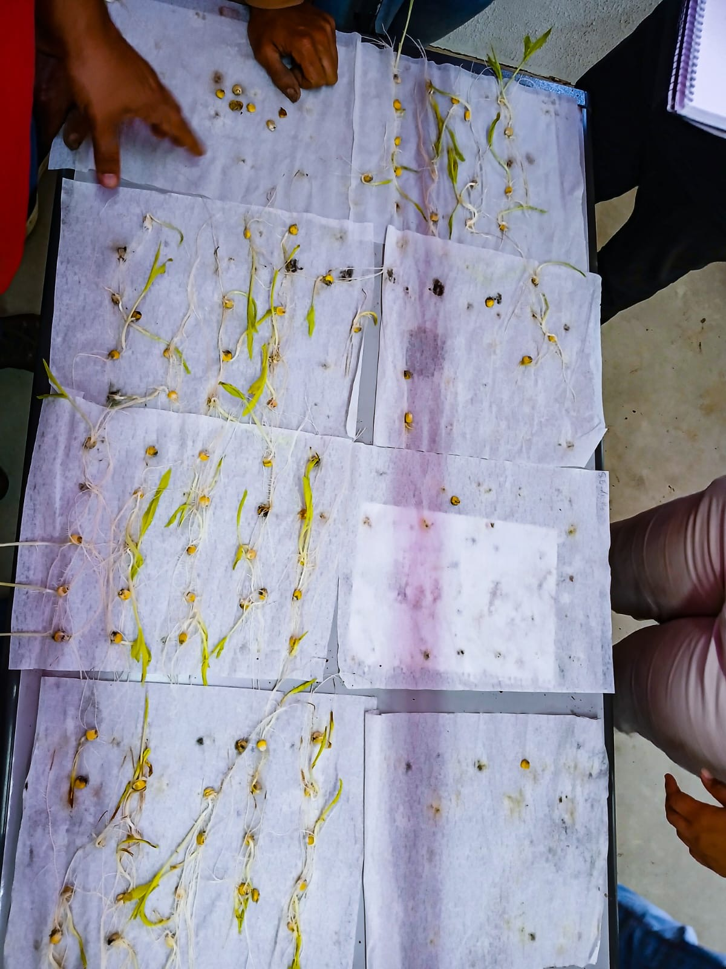
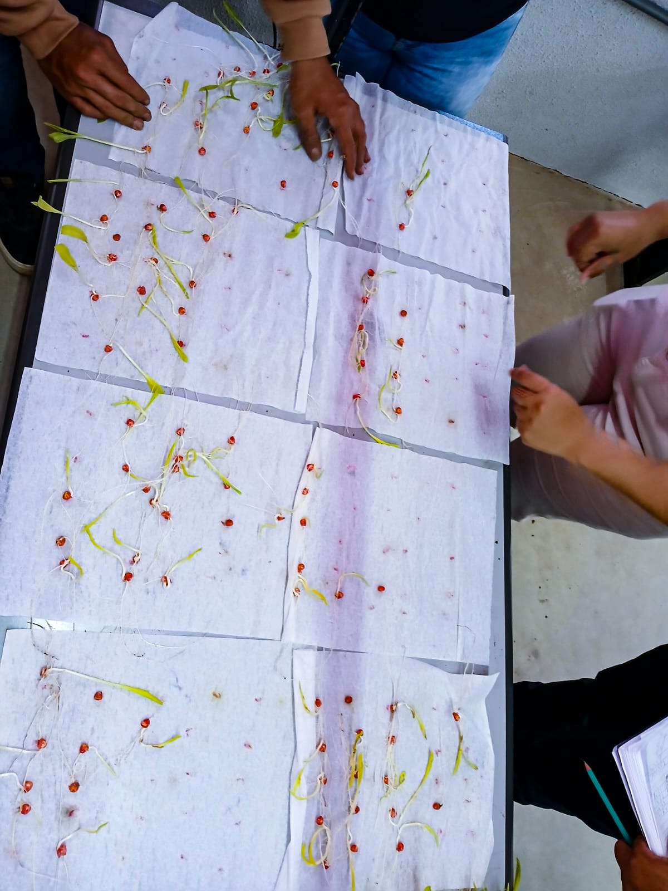
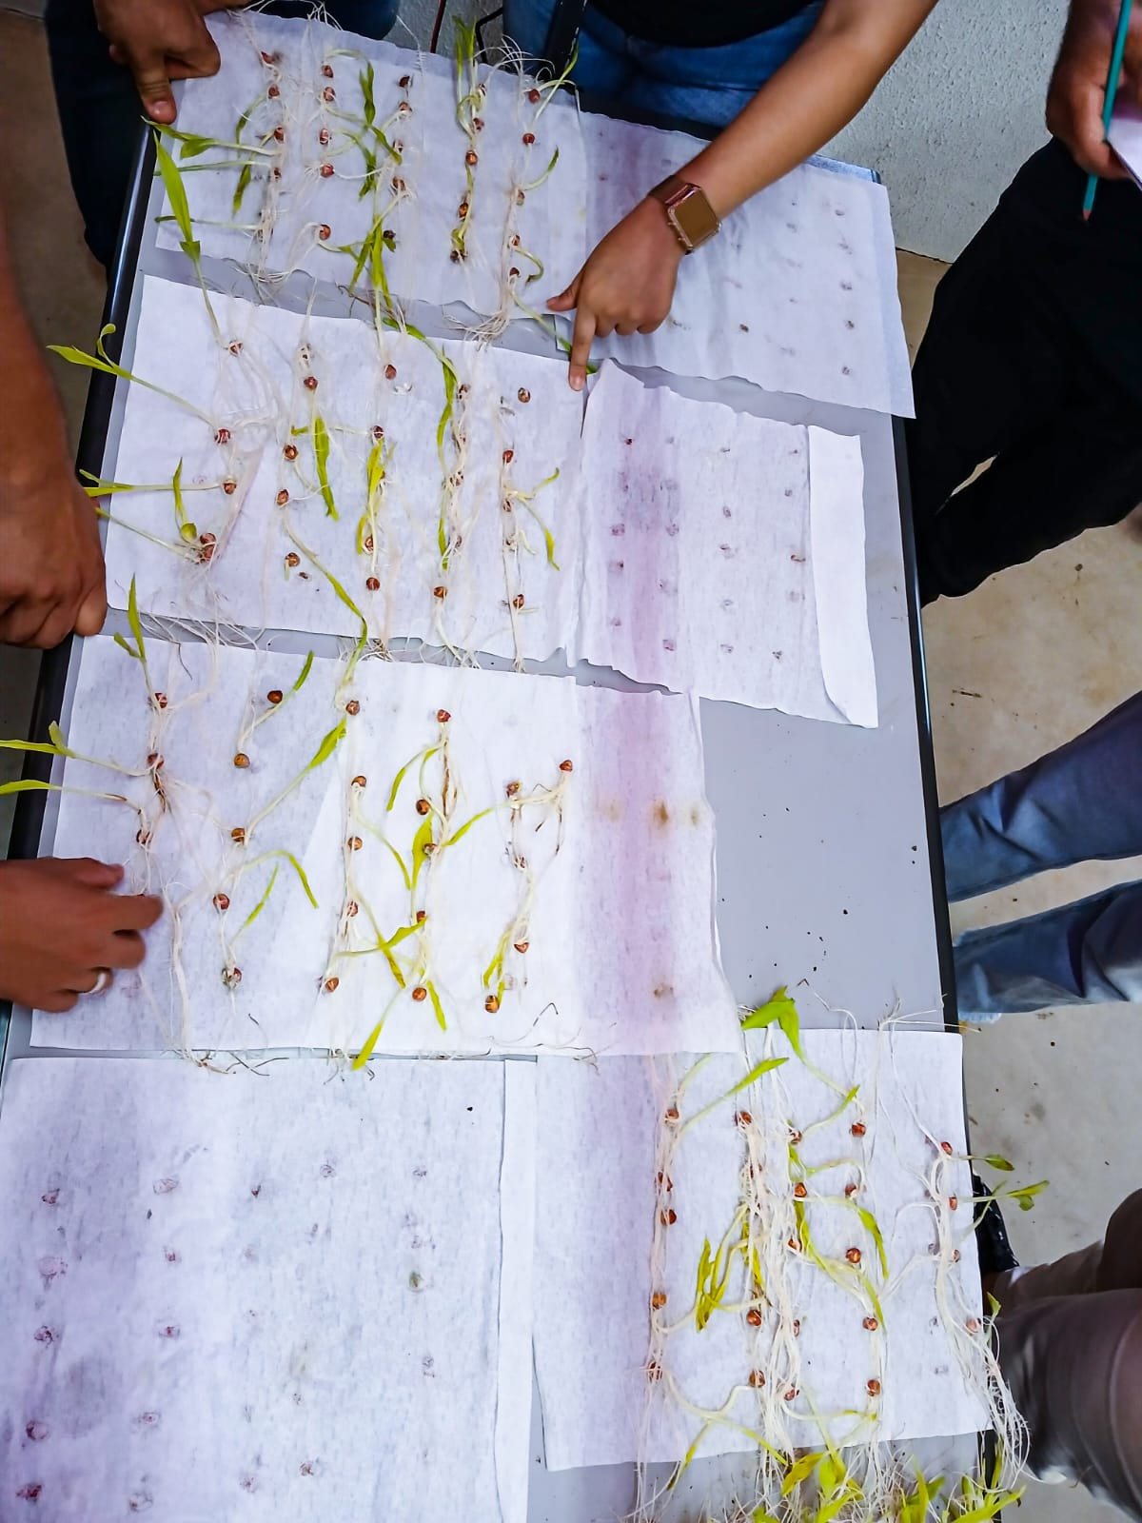
T 1 TESTEMUNHA SEMENTE NATURAL
T 2 1 DOSE DE ISETICIDA E HERBICIDA
T 3 INSETISIDA, NEMATICIDA E GRAFITE

Slide 15
EXPERIMENTO 2
T 1 TESTEMUNHA
T 2 1 DOSE ISETICIDA E HERBICIDA
T 3 INSETISIDA /NEMATICIDA / E GRAFITE
TRATAMENTO 1 | REPETIÇÕES | SEMENTES GERMINADAS | NOTA 1 | NOTA 2 | NOTA 3
TESTEMUNHAS | REP 1 | 25 | 7 | 3 | 15
 | REP 2 | 25 | 4 | 11 | 10
 | REP 3 | 25 | 2 | 11 | 12
 | REP 4 | 25 | 3 | 7 | 15
TRATAMENTOS | REPETIÇÕES | SEMENTES GERMINADAS | NOTA 1 | NOTA 2 | NOTA 3
TRATAMENTO 2 | REP 1 | 25 | 2 | 6 | 17
 | REP 2 | 25 | 3 | 8 | 14
 | REP 3 | 25 | 2 | 8 | 15
 | REP 4 | 25 | 2 | 13 | 10
TRATAMENTOS | REPETIÇÕES | SEMENTES GERMINADAS | NOTA 1 | NOTA 2 | NOTA 3
TRATAMENTO 3 | REP 1 | 25 | 0 | 0 | 25
 | REP 2 | 25 | 0 | 4 | 21
 | REP 3 | 25 | 3 | 5 | 17
 | REP 4 | 25 | 0 | 3 | 22

Slide 16
 | DATA AVALIAÇÃO | 15/03/2025
 | AVALIAÇÃO GERMINADOR
 | PARAMETROS AVALIATIVOS:
 | Nº DE SEMENTES AVALIADAS
 | CLASIFICAÇÃO |  |  | Classificação
 | Tratamentos |  | sementes ger | NOTA 1 | MEDIA | NOTA 2 | MEDIA | NOTA 3 | MEDIA
 | Testemunha | rep 1 | 25 | 7 | 4 | 3 | 10,5 | 15 | 13
 |  | rep 2 | 25 | 4 |  | 11 |  | 10
 |  | rep 3 | 25 | 2 |  | 11 |  | 12
 |  | rep 4 | 25 | 3 |  | 17 |  | 15
 | Tratamento 2 - Fungicida | rep 1 | 25 | 2 | 2,25 | 6 | 8,75 | 17 | 14
 |  | rep 2 | 25 | 3 |  | 8 |  | 14
 |  | rep 3 | 25 | 2 |  | 8 |  | 15
 |  | rep 4 | 25 | 2 |  | 13 |  | 10
 | Tratamento 3 -Fun + grafite | rep 1 | 25 | 0 | 0,75 | 0 | 3 | 25 | 21,25
 |  | rep 2 | 25 | 0 |  | 4 |  | 21
 |  | rep 3 | 25 | 3 |  | 5 |  | 17
 |  | rep 4 | 25 | 0 |  | 3 |  | 22
 |  | SOMA | 300 | 28 |  | 89 |  | 193
 | NOTA 1 | NOTA 2 | NOTA 3
QUADRADO | 784 | 6.241 | 37.249
MÉDIA | 2,333 | 6,583 | 16,083
VARIANCIA | 3,878 | 14,810 | 21,719
DESVIO PADRÃO | 1,969 | 3,848 | 4,660
COEFICIENTE V% | 84,405% | 58,457% | 28,976%

Slide 17
Os experimentos realizados com a alface americana Lucy e as sementes de milho permitiram uma análise criteriosa dos efeitos dos tratamentos aplicados em diferentes parâmetros avaliativos, contribuindo para uma melhor compreensão do desempenho das plantas em cada condição testada. No Experimento 1, que avaliou o crescimento da alface sob diferentes condições de fertilização, observamos variações significativas nos parâmetros analisados, como comprimento da raiz (CR), comprimento da parte aérea (CPA) e número de folhas. O tratamento com fertilizante foliar (T2 e T3) demonstrou potencial para influenciar positivamente o crescimento das plantas, refletindo em médias superiores em relação à testemunha orgânica. No entanto, a variabilidade dos dados, expressa pelo coeficiente de variação (V%), indica que fatores ambientais e genéticos podem ter influenciado os resultados, reforçando a importância da repetição de experimentos para confirmar tendências e otimizar recomendações agronômicas. No Experimento 2, voltado para a germinação das sementes de milho, analisamos a eficácia de diferentes tratamentos, incluindo testemunha, aplicação de fungicida e combinação de fungicida com grafite. Os resultados demonstraram que a utilização de fungicida, especialmente quando combinada com grafite, favoreceu uma maior taxa de germinação completa (Nota 3), reduzindo significativamente a porcentagem de sementes que não germinaram (Nota 1) ou que apresentaram desenvolvimento limitado (Nota 2). Esse efeito pode ser atribuído à proteção oferecida contra patógenos e ao possível impacto positivo do grafite na uniformidade e qualidade da germinação. Diante das conclusões finais , podemos concluir que a aplicação de fertilizantes foliares na alface e o tratamento de sementes de milho com fungicida e grafite mostraram efeitos positivos nos respectivos processos de desenvolvimento das culturas. No entanto, a continuidade dos estudos, com novas avaliações em diferentes condições edafoclimáticas, será essencial para a validação e aprimoramento das recomendações técnicas voltadas para a maximização do desempenho agrícola.
CONCLUSÃO

